Slide 1

海外への輸出促進方策の検討に関する報告
資料3－3
平成26年度 利活用・普及委員会 第3回 資料
2015.3.24

Slide 2
１. 検討目的
(１) 検討目的
地方創生には、地方の企業の活性化・雇用創出が必要である。
また、縮小する国内市場で、限られたパイを奪い合うより、海外輸出や海外からの観光客誘致を積極的に進めるべきである。
そこで、地方における企業及び自治体の輸出促進や、海外からの観光客誘致を円滑に進めるために必要な施策を検討する。
(２) 検討方法
① 文献・ウェブ等による調査
前項で挙げたオープンデータ化及び活用が考えられる情報の現状を調査・把握。
② 関係者ヒアリング
文献調査の結果などを踏まえ、地方で積極的に海外進出している企業や支援している企業・団体、自治体などに
ヒアリング。
同じく海外からの観光客誘致に取り組んでいる企業・団体等にヒアリング。
海外への輸出促進の現状と課題などを把握するため、関連団体であるJETROとCLAIRにヒアリング実施

Slide 3
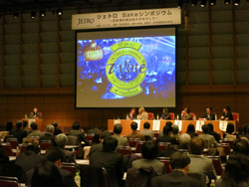
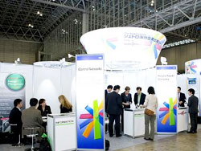
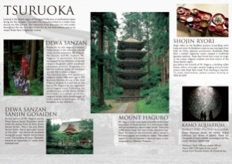
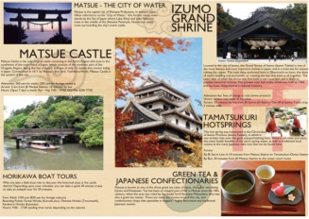
2 .海外への輸出促進方策の検討 - 関連団体ヒアリング結果の概要 -
JETRO（ジェトロ：独立行政法人日本貿易振興機構）
【取組内容】 ・JETROとしては、ミッション派遣、有力者招聘、展示会など様々なツールを使って日本企業の海外展開を支援。海外の有力見本市におけるジャパンパビリオンの設置などを通じて日本製品の魅力を発信。 ・産業別のイベント情報や国・地域別の貿易制度、マーケティング情報、市場調査結果などを発信。 【課題】 ・農産物の輸出は、検疫や規制、賞味期限対応など他の工業製品にはない難しさがある。 ・海外展開における日本企業が直面する課題をブレイクダウンすると企業レベルの個別の問題となる。企業の戦略に関わる情報が多くなり、オープン化が困難。 ・海外輸出促進のためには、言葉や手続きに精通した専任の輸出担当者の配置などしっかりした体制を構築することが必要。 【今後にむけて】 ・日本企業から、海外の具体的な生の情報（マーケティング情報）が欲しいという意見が多い。海外の情報を収集・提供することがより必要となる。 ・輸出促進は、オールジャパンなどの体制を確立して推進すべき。
CLAIR（クレア：一般財団法人自治体国際化協会）
【取組内容】 ・自治体の海外経済活動支援（海外での物産展や海外経済セミナーの開催など）、多文化共生のまちづくり支援（多言語情報ツールの提供など）、JETプログラム（語学指導等を行う外国青年招致事業＝草の根交流や次世代グローバル人材育成など）などを実施。 ・観光インバウンドに関する支援としてインバウンドセミナー、外国人目線での観光パンフレットの作成などを実施。 【課題】 ・各事業の実施結果を報告書などに取りまとめ、ウェブサイトで公開しているが、資料をオープンデータとして自由に二次利用可にするためには、出展者など関係者の事前承諾が必要。 ・資料や自治体向けの観光パンフレットを外国人目線で作成しなければ、訴求力のあるものとならない。 【今後にむけて】 ・JETRO、JNTO、JICA、国際交流基金などとの更なる連携が 今後より重要となる。 ・相手（外国人）の立場に立ってモノを見ることが大切。JETプログラムの国際交流員（外国人目線）などを通じて地域の魅力を発見・発信するように心がけている。
出所:「JETRO」 SAKEシンポジウム、Green Innovations from Japan
出所:「Clair Inbound Library」 http://clair-inbound.net/inbound/\

Slide 4
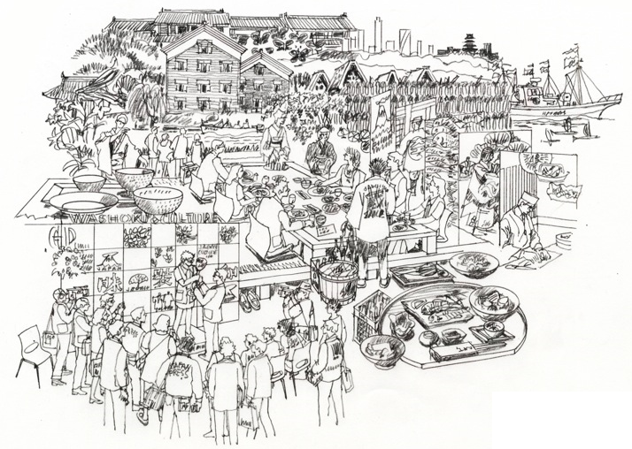
3.海外への和食や食文化のPR プロジェクト例
関連団体へのヒアリング結果などをもとに、具体的プロジェクトを検討。
（第４回2020オープンデータシティ推進委員会で実証テーマ案のひとつとして紹介）
■現在の課題
・訪日観光客増や、農産物・食品の輸出促進のためには、和食や日本の生活文化に関する情報発信のさらなる強化や発信する情報の相互連携などが必要。
■オープンデータの活用可能性
・オープンデータの持つ情報拡散性をうまく活用して、海外への和食や日本文化のPRを加速・拡大させることができないか。
・コンテンツに魅力があることが重要。魅力がなければ、オープンデータにしても拡散されない。
・相手に合わせて必要な情報を取捨選択・編集して届ける。
・個々の素材がオープンデータであることはもちろん、編集した情報もオープンデータとして提供されることが望ましい。（各国語に翻訳されて拡散できる。）
■プロジェクト例
・和食や日本文化に関する情報のうち、オープンデータで公開可能なものを収集し、わかりやすく提供。新たな素材も作成。
・これらを活用した「和食と日本文化を伝えるコンテスト」（仮称）を開催。海外からの参加も募る。
■イメージ図（例）

